Slide 1


ورشة العمل الفنية حول
”التخطيط الاستراتيجي لتكامل قطاعات النقل المختلفة
مع التنمية الاقتصادية والاجتماعية “
الجلسة الخامسة
التكنولوجيا الحديثة والناشئة ودورها في رسم الملامح المستقبلية لقطاع النقل وإدارته
م. رامي سمعان - م. ريان وهبه
استشاريي الإسكوا
مجموعة الرفاه الاقتصادي المشترك
دمشق، وزارة النقل، الأربعاء 24 آذار/ مارس 2022

Slide 2
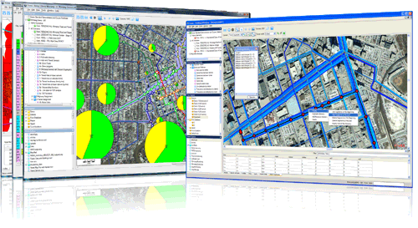



أدوات تخطيط النقل
ريان وهبه
Towards Sustainable Mobility

Slide 3
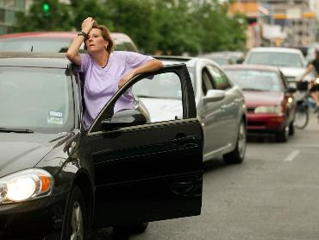

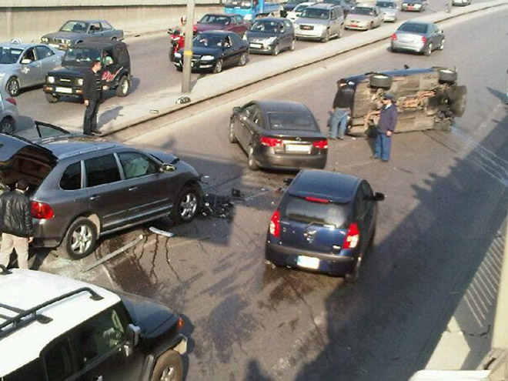
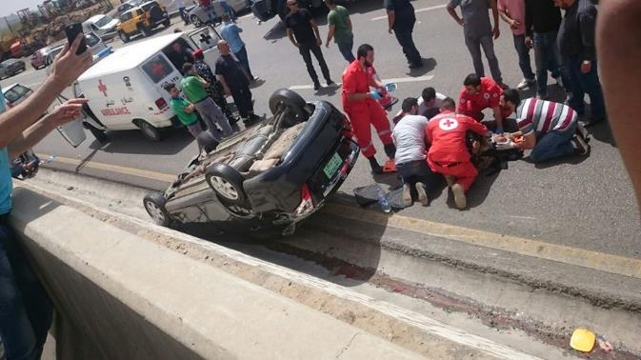
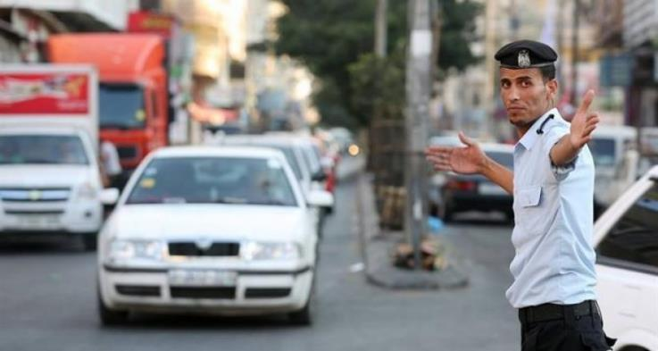
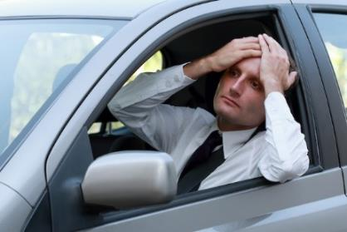
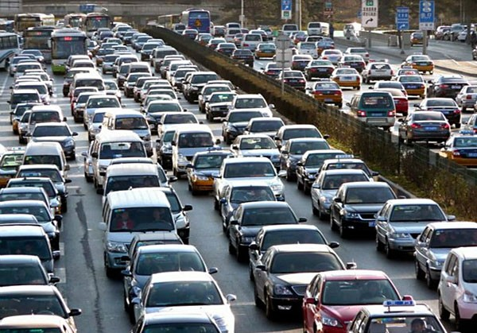
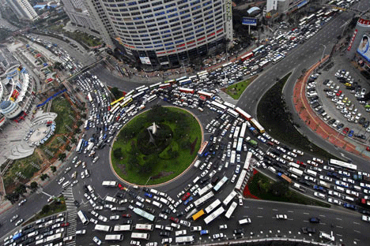
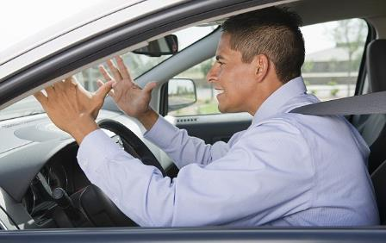
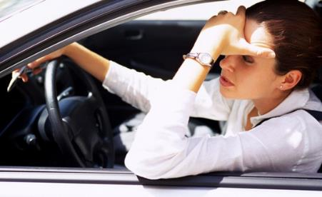

Slide 4
تحليل النقل (1)
يجب إجراء تحليل حركة المرور والتنقل وفقا لسياق المشروع وأهداف الدراسة
  من الضروري تحديد الإطار العام للدراسة في مرحلة البدء
تختلف الإعدادات والمنهجيات وفقاً للموضوع:
  مشروع بين المدن ومشروع حضري
  منظومة النقل العام
  طرق سريعة مدفوعة
  دراسات الجدوى والمخططات التوجيهية

Slide 5
تحليل النقل (2)
على الرغم من أن المنصات والبرامج تشترك في بعض الخصائص، إلا أن التقنيات والمنهجيات (algorithms) والأدوات قد تختلف.
الهدف الرئيسي من دراسة حركة المرور هو تحليل / مقارنة السيناريوهات والبدائل المختلفة من أجل اقتراح حلول مناسبة:
  لتقليل تأثير تطور جديد على المنطقة المحيطة به
  لتحسين تصميم بنية تحتية جديدة أو وسائط نقل
  تطوير / تحسين نظام مراقبة حركة المرور

Slide 6

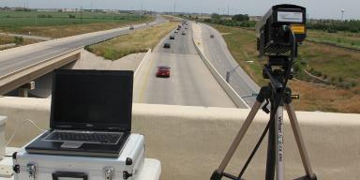

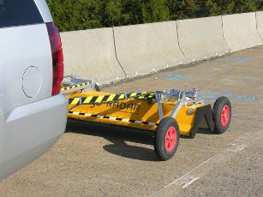
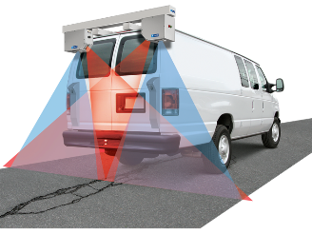
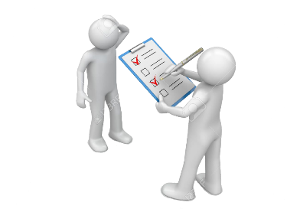
المسوحات المطلوبة
للدراسات والتخطيط
مسح حركة المرور
سلوك السائقين
المسح الديموغرافي
تقييم حالة الطرق
رأي المستخدمين

Slide 7
أهمية جمع البيانات
جمع البيانات هي الخطوة الأساسية لبناء التخطيط فعال ولمواكبة عملية التنفيذ.
من المهم أن يكون هناك نظرة عامة دقيقة على الحالة القائمة (الحالة المرجعية) والقدرة على التنبؤ بجدوى وآثار الإجراءات المقترحة.
توافر البيانات وجودتها يسهمان في اتخاذ القرارات الصحيحة وبلورة الحلول المناسبة.
تعتمد دراسات الدور الإقتصادي والإجتماعي والأثر البيئي للمشاريع على موثوقية وشمولية بيانات حركة المرور (هي ضرورية في وضع سياسات نقل معقولة لحركة الركاب والبضائع).

Slide 8


ما الذي نهدف إليه؟
إعادة بناء صورة للواقع
نموذج حركة المرور هو أداة تسمح بتصميم نظام التنقل الذي يتضمن شبكة الطرق ووسائط النقل مع مراعاة تكوين الطلب والعرض وخصائصه:

Slide 9

إجراء المسوحات اللازمة لبناء قاعدة بيانات

Slide 10
مسوحات لحركة المرور

Slide 11
أنواع مسوحات حركة المرور
تعداد تصنيفي لحركة المرور
تعداد إتجاهي لحركة المرور
مسوحات منبع/مصب
مسوحات السرعة والوقت الزمني للرحلات
مسوحات مواقف السيارات ومرائب السيارات
مسوحات للمشاة
مسوحات على متن وسائل النقل العام
إستقصاء الرأي
مسح أسري

Slide 12
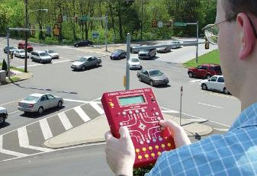
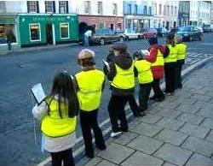
مسوحات حركة المرور اليدوية
الطريقة الأكثر إنتشاراً لجمع بيانات تدفق حركة المرور (تكليف شخص لتسجيل حركة المرور أثناء مرورها).
يمكن أن تكون مكلفة من حيث العمالة
بالنسبة للفترات التي تقل عن يوم واحد، يتم إستخدام التعداد اليدوية بشكل شائع (عادة ما تجرى في يوم عادي).
حركة المرور المصنفة والتعداد الاتجاهي

Slide 13
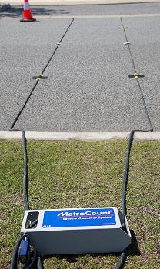
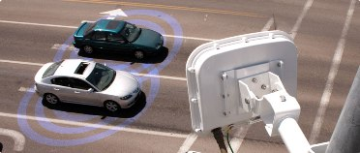
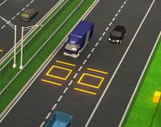
مسوحات حركة المرور الألية
طريقة التعداد التلقائي لجمع كميات هائلة من بيانات حركة المرور
يتم إجراء العد التلقائي خلال فترات معينة قد تمتد الى عدة أشهر
  أنواع الكواشف الأكثر إنتشاراً:
    أنابيب هوائية
    حلقات مغناطيسية
    الاستشعار المغناطيسي
    رادارت أو كاشفات
    فيديو

Slide 14
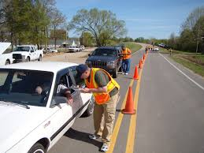

مسوحات منبع/مصب
توفر مسوحات منبع/مصب بيانات أساسية لنمذجة حركة المرور على الطرق ولتخطيط النقل.
تستخدم في تحليل شبكة الطرق، وإدارة حركة المرور ودراسات التخطيط، وتقييم التأثير.
بناء ومعايرة أنماط الطلب وأحجامه (الجذب والتولد).

Slide 15
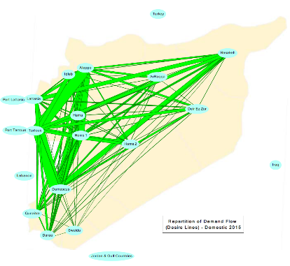
مسوحات منبع/مصب
الغرض الرئيسي من مسوحات منبع/مصب هو جمع المعلومات المتعلقة بعدد الركاب، تكرار ومدة الرحلات، أغراض الرحلة، الفئات الاجتماعية والمهنية.
تقديم معلومات عن:
  اختيار المسار
  التيارات العابرة
  أوقات الرحلة
  الغرض من الرحلة
  مقابلات على جانب الطريق
  إستمارات المسح الأسري

Slide 16
مسوحات السرعة والوقت الزمني للرحلات
تقييم خصائص السرعة والوقت الزمني للرحلات لشبكة الطرق الحالية : سرعات التشغيل والسرعات الإجمالية والتقلبات في السرعة والوقت الزمني بين محطتين لشبكة النقل العام.
تحديد الإختناقات وأسبابها المحتملة.
عادة ما يتم إجراء مسوحات السرعة والوقت الزمني للرحلات بواسطة:
  طريقة مراقبة السيارات المتحركة وذلك من خلال التجول على طول أقسام الطريق، في ساعات الذروة وخارجها.
  عن طريق التصوير الفوتوغرافي والفيديو

Slide 17
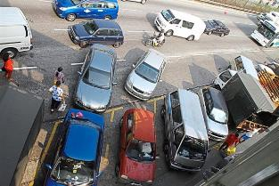
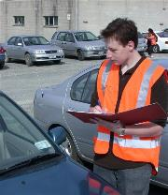
مسوحات مواقف السيارات ومرائب السيارات
لتقييم خصائص العرض والطلب على مواقف السيارات.
تحديد المعوقات وإقتراح السياسات المناسبة التي من شأنها تلبية الطلب على مواقف السيارات في العام المقبل.
تقييم مستوى إستخدام مواقف السيارات ومرائب السيارات.
تقدم المسوحات معلومات عن إستخدام أماكن وقوف السيارات حسب الساعة من اليوم، ومعدلات دوران مواقف السيارات، ومتوسط مدة وقوف السيارات.

Slide 18
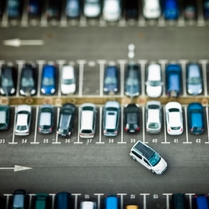
مسوحات مواقف السيارات ومرائب السيارات
أنواع مسوحات مواقف السيارات هي:
  تسجيل رقم اللوحة
  عدد مواقف السيارات المشغولة
أنواع مسوحات مرائب السيارات مواقف هي:
  تسجيل رقم اللوحة عند مداخل مواقف السيارات
  عملية إصدار التذاكر
  أجراء مقابلة في موقف السيارات

Slide 19

مسوحات للمشاة
تقييم تدفقات المشاة على المسارات وعند التقاطعات والأرصفة
تقديم توصيات لتحسين سلامة المشاة
الطرق المتبعة للحصول على البيانات المطلوبة:
  تعداد يدوي
  مسوحات عبر الفيديو
  مسوحات عبر المقابلة الشخصية

Slide 20
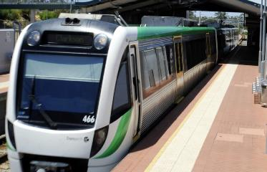
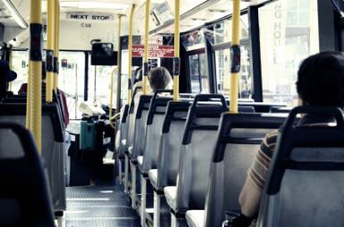
مسوحات على متن وسائل النقل العام
تقييم خصائص مستخدمي النقل بالحافلات العامة: المنبع والمصب والوضع ومدة الرحلة وتكلفة السفر
بشكل عام ، تهتم شركات النقل العام بأنماط السفر وسلوك السفر والتدابير اللازمة لزيادة عدد الركاب
الصعود والنزول في المحطات، فضلا عن الوقت والسرعة، كلها جزء من المسوحات الميدانية
في حين أن مسوحات المراقبة تصف الحالة الراهنة، فمن المهم فهم تفاعل المستخدمين مع المتغيرات في أنظمة التشغيل.

Slide 21


إستقصاء الرأي
تقنية التفضيل المعلن أداة دراسة مهمة في مجال النقل على مدى العقدين الماضيين.
تقدير آثرالمتغيرات باستخدام التصميم التجريبي؛ كما يسمح بتقييم التدابير التي لم تنفذ بعد.

Slide 22


مسح أسري
تهدف هذه المسوحات الى تتبع التقدم العام الذي تحرزه البلاد.
  مسح مكلف، يعطي الكثير من البيانات التي يجب معالجتها
  يسمح هذا المسح بالإتصال بالأشخاص الذين شملهم الإستطلاع في مكان مناسب، حيث يمكن إجراء المقابلات في سياق يقلل من سوء فهم الأسئلة.

Slide 23

الأدوات التي سيتم إستخدامها

Slide 24
الأدوات الحاسوبية لحركة المرور
تحديد نطاق مشكلة النقل أو تقييم حل النقل المقترح.
تزويد المهندسين والمخططين والمحللين بمروحة واسعة من الحلول والخيارات.
دراسة البدائل المحتملة التي يصعب النظر فيها بالطرق التقليدية.
محاكاة أداء التصاميم المقترحة وتحسينات سلامة النقل دون تعريض المستخدمين للمخاطر المحتملة، أو تكبد نفقات التجارب الميدانية المكلفة.

Slide 25
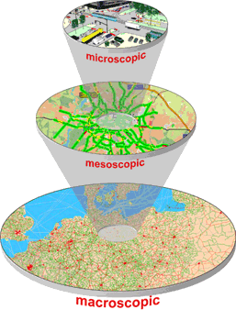
مستويات نموذج حركة المرور
يتم تحديد مستوى النمذجة حسب حجم المشروع أو البرنامج ومنطقة تأثيره بالإضافة إلى أهداف المشروع.
3 مستويات للنمذجة:
النمذجة الجزئية
    التقاطعات المحددة
    تحويل حركة المرور
    إنخفاض منطقة التأثير
النمذجة المتوسطة
النمذجة الكلية
    منطقة كبيرة
    نطاق شبكة كبير
    (متعدد الأنماط)
    التولد/الجذب حسب المنطقة

Slide 26
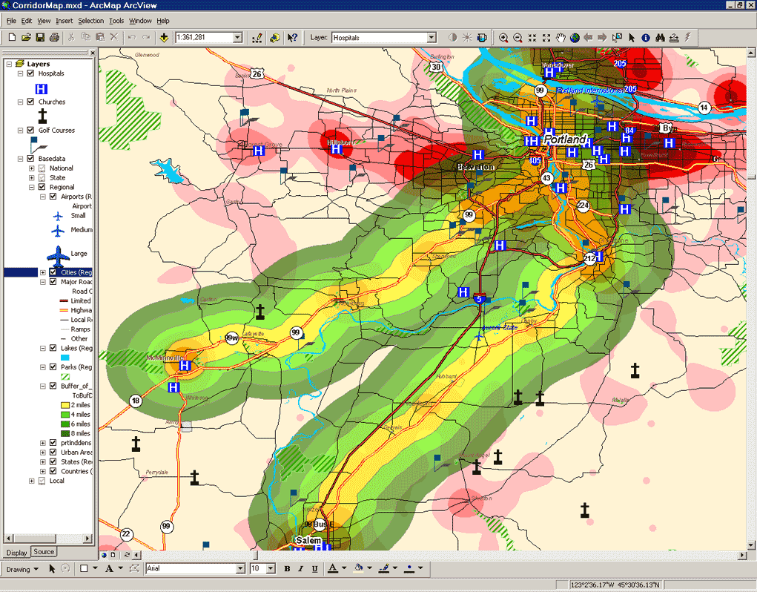
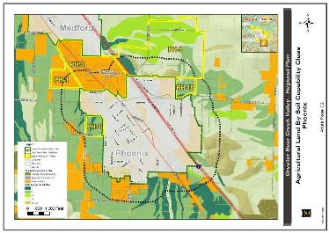
نظم المعلومات الجغرافية GIS
البرنامج الأكثر إستخداماً لجمع البيانات.
يمكن لبرامج التخطيط والنمذجة الأخرى قراءة الملفات.
يساعد في تخطيط البنية التحتية الاستراتيجية ورصدها وإدارتها بشكل أكثر فعالية.
مخططات من أنواع مختلفة، والرسوم التوضيحية، ورسم الخرائط، والمرجع الجغرافي ....

Slide 27
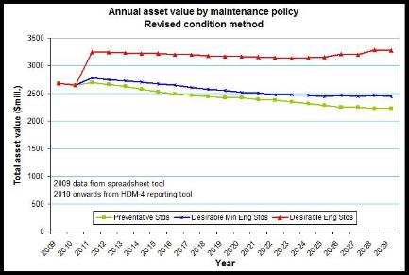
تطوير وإدارة شبكات الطرق HDM-4
توفير نظام فعال من أجل:
  إدارة الطرق
  التحليل الاقتصادي
  برمجة أعمال الصيانة
  تقدير الإحتياجات التمويلية
  مخصصات الميزانية
  التنبؤ بأداء شبكة الطرق
  تقييم المشاريع
  دراسات أثر السياسات

Slide 28


تطوير وإدارة شبكات الطرق HDM-4
بنية النظام
مدراء البيانات
Outils d’analyse
شبكة الطرق
أسطول المركبات
أعمال
الطرق
تكوين HDM
المشروع
البرنامج
الإستراتيجية
البيانات الأساسية
النماذج
تحليل وتحديث النتائج
يمكن للأنظمة الأخرى الاستفادة من المكتبة.
RDWE
RUC
SEC
قاعدة البيانات

Slide 29
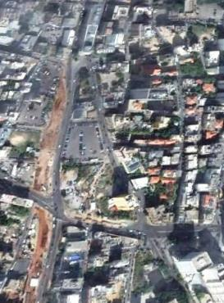
النمذجة الكلية

Slide 30
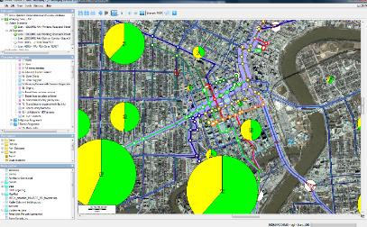
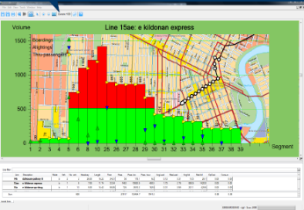
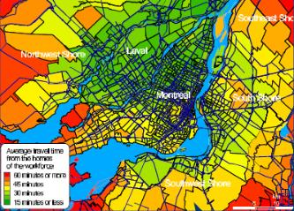
برنامج النمذجة الكلية لحركة المرور
EMME
Montréal University - INRO

Slide 31
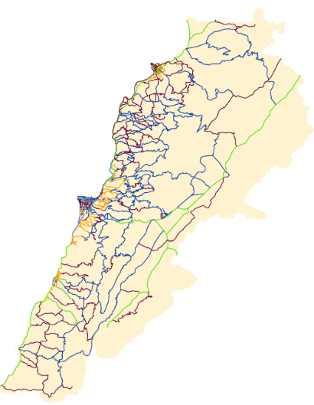
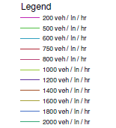
برنامج النمذجة الكلية لحركة المرور

Slide 32
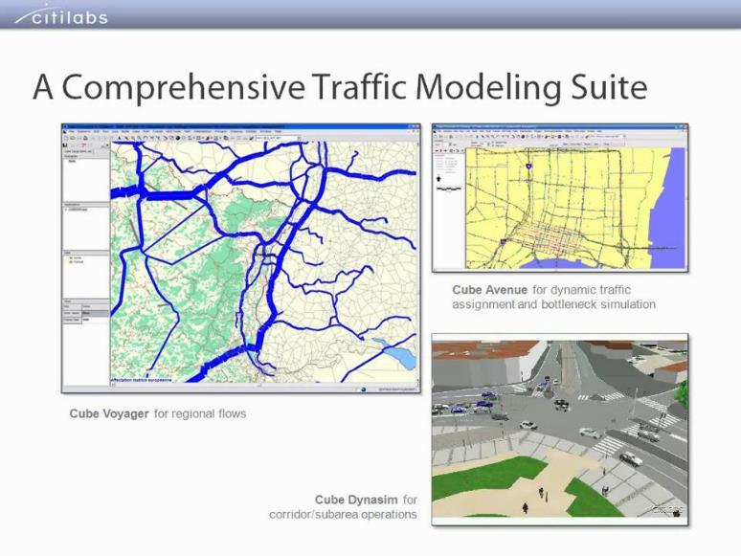
CUBE
Citilabs - UK

Slide 33
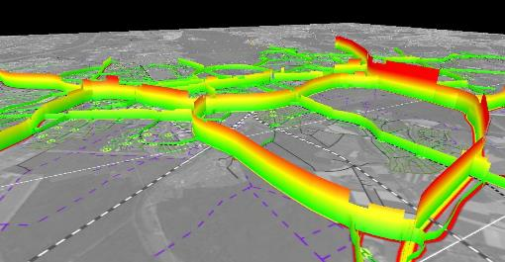
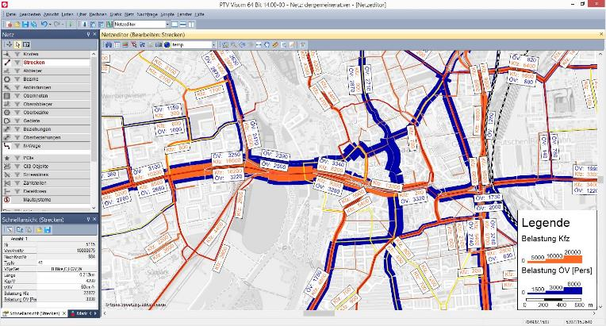
VISUM
PTV Vision - Germany

Slide 34
برنامج النمذجة المتوسطة لحركة المرور

Slide 35
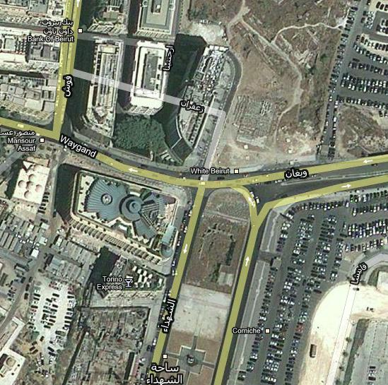
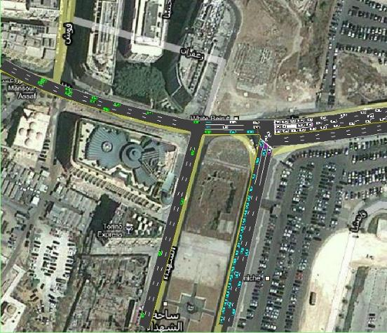
النمذجة الجزئية
Le Grey

Slide 36
برنامج النمذجة الجزئية
يتم إستخدامها لتطوير وإختبار أنظمة التحكم في حركة المرور، وقواعد إدارة حركة المرور، وضوابط الوصول، والرسوم، وشبكات النقل العام، والممرات المحجوزة، والبنية التحتية الجديدة أو حالة حركة المرور.
حزم البرامج الرئيسية هي:
  AIMSUN
جامعة البوليتكنيك في كاتالونيا في برشلونة
  SYNCHRO
البرمجيات الأمريكية
  VISSIM
Karlsruhe University

Slide 37
قيود النموذج
ترتبط موثوقية النتائج من خلال العديد من العوامل:
    جودة المعايرة
    مستويات حركة المرور المحلية في الاعتبار في مصفوفة الطلب
    خصائص شبكة الطرق
    التوازن بين العرض والطلب

Slide 38
الإمكانيات المتاحة بفضل التطور التكولوجي

Slide 39

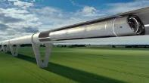
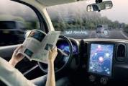

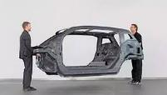
التطورات التكنولوجية في مجال النقل
IOT
AVS
مواد خفيفة الوزن
جولات حسب الطلب
Hyperloop

Slide 40

الاتجاهات التكنولوجية التي تؤثر على النقل
.
.
.
.
.
البيانات الضخمة
Internet of Things (IoT)
الذكاء الاصطناعي
أجهزة استشعار الطريق
إشارات المرور
أجهزة تتبع المركبات
الكاميرات
…
AVS
Pods
ITS
تخطيط الطرق
تحليل المسار
…
Cloud Computing
IaaS, PaaS, SaaS, MaaS, CaaS & XaaS

Slide 41



استخدامات الذكاء الاصطناعي في النقل
تقنيات التحكم
  توفير الوقت والإستهلاك
التحكم في حركة المرور
سيوفر الناس الوقت في المناطق المزدحمة نتيجة التوقع
السلامة على الطرق
  مع تقنيات التوقع خفض عدد الصدامات

Slide 42
الخلاصة
غالباً ما تستند دراسات التخطيط إلى الإعتبارات الإجتماعية والإقتصادية، مما يستلزم إجراء مسوحات واسعة النطاق.
يعتمد نموذج حركة المرور الموثوق به على جمع بيانات جديرة بالثقة.
تتطلب جميع أنواع المشاريع إجراء مسوحات.
يجب إستخدام المسوحات وجمع البيانات للحفاظ على نموذجاً محدثاً لحركة المرور.
تتطلب عملية النمذجة خبرة ومتابعة.
يتم إستخدام نموذج حركة المرور للمركبات الآلية ووسائل النقل العام وحتى النقل السلس.
دمج آفاق التطور التكنولوجي ضمن عملية التخطيط

Slide 43

شكراً جزيلاً

